Slide 1
الآثار

Slide 2
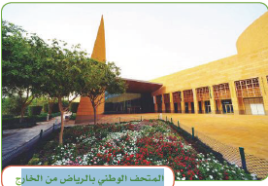
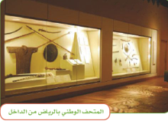
الآثار :
الآثار
شبه الجزيرة العربية
الآثار هي شواهد على التاريخ
البحث عن الآثار ومعرفتها يكون بالتنقيب والاكتشاف من قبل
الجهات المختصة
نحافظ عليها بتجنب التعدي عليها أو العبث بها وهذا دليل على محبتي لوطني وتقديرا لتاريخه

Slide 3
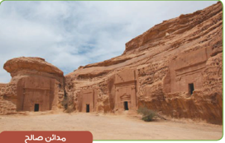
من آثار وطني التي تعود في تاريخها لآلاف السنين :
الآثار
شبه الجزيرة العربية
- مدائن صالح في العلا التي سكنها قوم ثمود قبل خمسة آلاف سنة من اليوم
- ديلمون على ساحل الخليج العربي ومكانها القطيف في المنطقة الشرقية .

Slide 4
تجدنا في جوجل

Slide 5
من آثار وطني التي تعود في تاريخها لآلاف السنين :
الآثار
شبه الجزيرة العربية
- بئر حمى في نجران يعود تاريخها الى تسعة آلاف سنة .
- الفاو عاصمة مملكة كندة منذ أكثر من ألفين وخمسمائة سنة في منطقة الرياض
بالقرب من وادي الدواسر .

Slide 6
من آثار وطني التي تعود في تاريخها لآلاف السنين :
الآثار
شبه الجزيرة العربية
- أعمدة الرجاجيل في سكاكا بالجوف يعود زمنها الى أكثر من
ستة آلاف سنة
أعمدة الرجاجيل

Slide 7
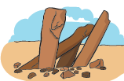
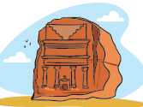
: نشاط
أحدد مواقع هذه الآثار التاريخية في المملكة العربية السعودية
الآثار
شبه الجزيرة العربية
أ - أعمدة الرجاجيل في
سكاكا \ الجوف
ب - مدائن صالح في
العلا
أعمدة الرجاجيل
مدائن صالح

Slide 8
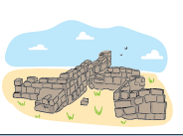
: نشاط
أحدد مواقع هذه الآثار التاريخية في المملكة العربية السعودية
الآثار
شبه الجزيرة العربية
ج – الأخدود في
نجران
الأحساء
ب – مسجد جواثا في
الأخدود
مسجد جواثا

Slide 9
المحافظة على الآثار :
الآثار
شبه الجزيرة العربية
- تجنب التعدي عليها أو العبث بها .
اذا وجدت شيئا من الآثار أسلمه للجهة المسؤولة عنها في وطني
وهذا دليل على محبتي لوطني وتقديري لتاريخه .

Slide 10
نشاط
في البحر آثار غارقة وتعد من الارث الوطني ومنها :
الآثار
شبه الجزيرة العربية
أ - البضائع القديمة .
ب - مقتنيات تاريخية
ج - بقايا حطام السفن

Slide 11
نشاط
الآثار
شبه الجزيرة العربية
أ - لماذا نهتم بالآثار في رأيك ؟
لأن ذلك يدل على محبتنا لوطننا المملكة العربية السعودية و تقديرنا لتاريخه العريق .
ب - كيف نحافظ على الآثار في رأيك ؟
1- بتجنب التعدي عليها أو العبث بها , 2- تنظيم رحلات سياحية للتعرف عليها
3- تسليمها للجهات المسؤولة عند إيجادها

Slide 12
انتهى الدرس

Slide 13
جميع الحقوق محفوظة لموقع حلول اون لاين يحق لك الاستخدام والتعديل عليها كما تشاء لكن يحرم بيعها او نشرها في المواقع الاخرى

